Slide 1



Application layer

Slide 2
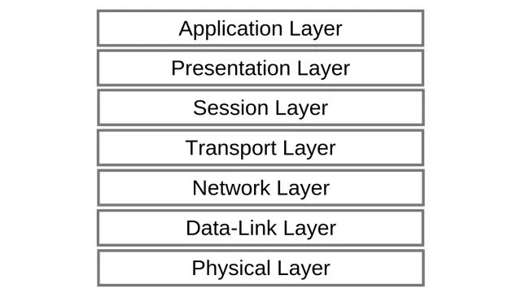
Hvor bruges det?
Applikationslaget er det øverste i OSI modellen. Herunder eksistere de protokoller som software applikationer bruger til at kommunikere med, over nettet. F.eks HTTP, DNS, SMTP osv. Hvis man arbejder som softwareudvikler har man sikkert beskæftiget sig med nogle af de protokoller som bruges i applikationslaget.

Slide 3
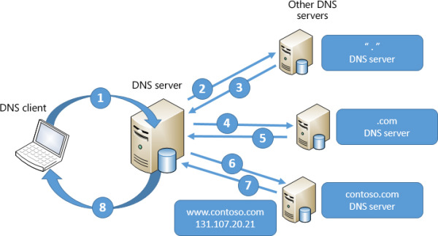
Domain Name Service (DNS)
DNS bruges til at finde en IP adresse ud fra et domæne navn. Hvis jeg vil besøge youtube.com skal min computer kende deres IP adresse for at kunne kontakte deres webserver. DNS bruger port 53.
Bruger indtaster http://www.youtube.com i søgefeltet, i sin browser.
Hvis IP adressen for domænet, ikke allerede er ‘cachet’. Sender computeren en request til en DNS resolver (som regel hos ens ISP).
DNS resolveren sender nu en request til en Root Name Server, hvor den spørg om serveren kender til www.youtube.com. Serveren kender ikke til adressen men kender til serveren for .com domæner.
DNS resolveren spørg igen .com serveren efter ip adressen til vores ønskede domæne. Stadig kender .com serveren ikke til adressen, men kender dog til name serveren som har mywebsite.com adressen.
Resolveren requester nu name serveren om IP adressen og sender den tilbage til brugeren, som nu kan sende en HTTP request til den rigtige IP.

Slide 4
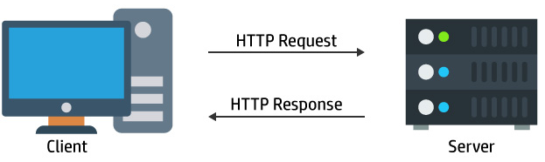
HyperText Transfer Protocol (HTTP)
HTTP er den protokol man bruger når man interagere mellem web servere og klienter på World Wide Web. HTTP har mange request metoder. De mest kendte request methods er: GET, POST, PUT og DELETE. Et eksempel på hvornår HTTP bliver brugt er hvis man vil besøge google.com. Først taster man googles adresse ind i sin webbrowsers søgefelt. Når man så søger bliver der sendt en GET request til googles webserver. Hvis serveren forstår og acceptere requesten vil den i dette tilfælde sende HTML filen samt billeder osv tilbage til klienten. Dette kaldes en HTTP response.
HTTP er en stateless protokol. Dvs at der ikke bliver gemt information om kommunikations sessionen af serveren. Derfor er det også designet således at hver packet modtaget kan forstås i isolation, uden information fra tidligere packets.
HTTP foregår over port 80.

Slide 5
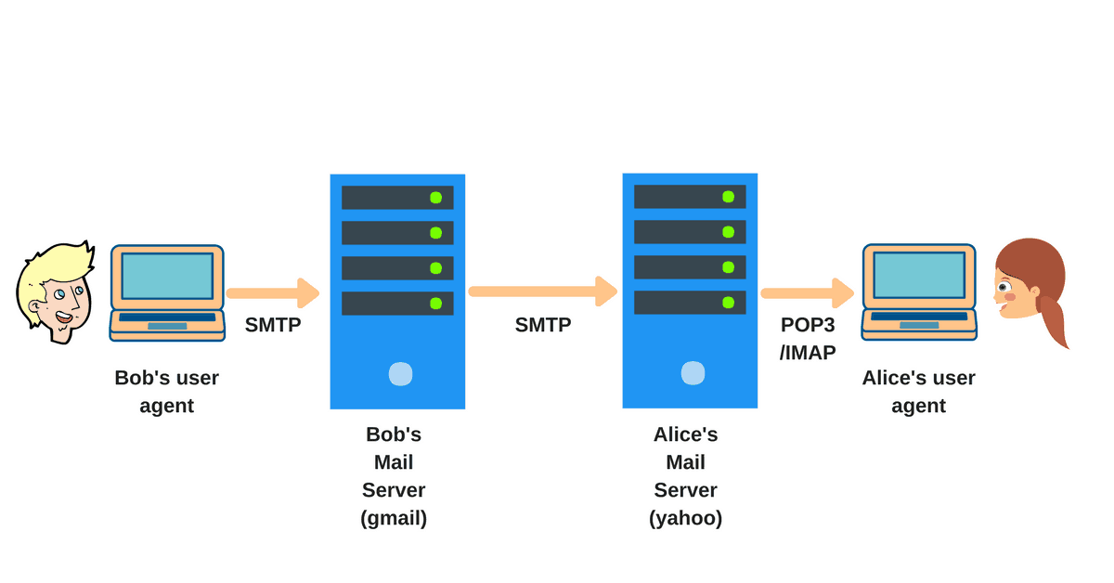
Simple Mail Transfer Protocol (SMTP)
Denne protokol bruges til at sende e-mails. Når en email bliver sendt, sendes den til person A’s mail server f.eks gmail. Herfra bliver den sendt til person B’s mail server måske yahoo. SMTP bruger TCP for at sikre at e-mailen bliver sendt korrekt. I 1982 blev RFC 821 publiceret, hvor det blev vedtaget at internet mail skulle foregå over port 25.

Slide 6
Eksempler
Vis DNS request med Wireshark
Vis HTTP request og response med Chrome.

